Slide 1

Pengantar MANAJEMEN STRATEGIs
Assoc. Prof. dr. anggalia wibasuri
Strategic Management: Concepts & Cases
13th Edition
Fred David

Slide 2

KONSEP DASAR MANAJEMEN STRATEGI Pengertian dan Pemahaman

Slide 3
Comprehensive Strategic Management Model
Melakukan Audit Eksternal
Mengembangkan Pernyataan Visi dan Misi
Menetapkan Tujuan-tujuan Jangka Panjang
Menciptakan, Mengevaluasi, dan Memilih Strategi
Menerapkan Strategi –
Isu-isu Manajemen
Menerapkan Strategi – Pemasaran, Keuangan, Akuntansi, Litbang, dan Isu MIS
Mengukur dan Mengevaluasi Kinerja
Melakukan Audit Internal
Fred David
Formulasi Strategi
Implementasi Strategi
Evaluasi Strategi

Slide 4
Strategic Management
DEFINISI : Seni & ilmu dalam merumuskan, melaksanakan, dan mengevaluasi, keputusan lintas fungsional yang memungkinkan suatu organisasi untuk mencapai tujuannya
Pada intinya, rencana strategis adalah rencana bagaimana perusahaan itu akan dijalankan

Slide 5

3 Stages of the Strategic Management Process
Strategy Formulation
Strategy Implementation
Strategy Evaluation

Slide 6

FORMULASI STRATEGI
Vision & Mission
External Opportunities & Threats
Internal Strengths & Weaknesses
Long-Term Objectives
Alternative Strategies
Strategy Selection

Slide 7

IMPLEMENTASI STRATEGI
Annual Objectives
Policies
Employee Motivation
Resource Allocation

Slide 8

Evaluasi Strategi
Internal Review
External Review
Performance Measurement
Corrective Action

Slide 9

Kata Kunci Manajemen Strategi
Keunggulan Kompetitif
Strategists
Visi Dan Misi
Peluang Dan Ancaman Eksternal
Kekuatan Dan Kelemahan Internal
Tujuan Jangka Panjang
Strategi
Tujuan Tahunan
Kebijakan

Slide 10

Manajemen Strategi Adalah Bagaimana Mendapatkan dan Mempertahankan Keunggulan Kompetitif
Keunggulan Perusahaan Dibandingkan Dengan Perusahaan Pesaing

Slide 11


Pernyataan Visi dan Misi
Pernyataan Visi -
Kita akan menjadi seperti apa ?
Pernyataan Misi -
Apa yang harus kita kerjakan ?

Slide 12
Peluang dan Ancaman (Eksternal)
Analisis Tren
Ekonomi
Sosial
Kultural
Demografi / Lingkungan
Politik, Hukum, Pemerintah
Teknologi
Pesaing
Take advantage of
External Opportunities
Strategy Formulation
Avoid/minimize impact of
External Threats

Slide 13


Slide 14
Kekuatan dan Kelemahan (Internal)
Biasanya terletak di area fungsional dari perusahaan
Manajemen
Pemasaran
Keuangan / Akuntansi
Produksi / Operasi
Penelitian & Pengembangan
sistem Informasi Manajemen
Financial Ratios
Internal Factors
Performance Measures
Industry Averages
Survey Data

Slide 15
STRUKTUR MANAJEMEN (FUNGSIONAL)
Tingkat Korporasi / Bisnis
Strategi Produksi Operasi / Litbang
Strategi Keuangan / Akunting
Strategi Pemasaran
Strategi Hubungan Karyawan
Tingkat Korporasi / Bisnis
Tingkat Fungsional
Tingkat Korporasi / Bisnis
Bisnis 1
Bisnis 2
Bisnis 3
Bisnis 4
Tingkat Korporasi
Tingkat Bisnis
Strategi Produksi Operasi / Litbang
Strategi Keuangan / Akunting
Strategi Pemasaran
Strategi Hubungan Karyawan
Tingkat Fungsional

Slide 16
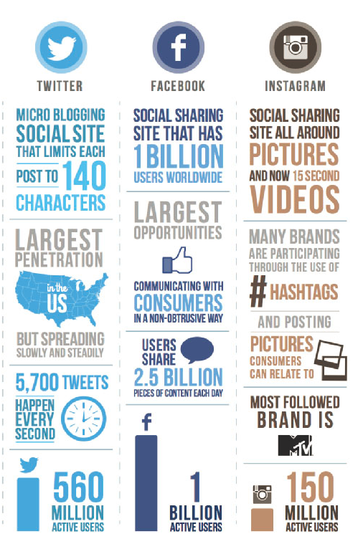

Slide 17

Tujuan Jangka Panjang
Penting Untuk Memastikan Keberhasilan Perusahaan
Memberikan Arahan
Bantuan Dalam Evaluasi
Menciptakan Sinergi
Mengungkapkan Prioritas
Koordinasi Dengan Fokus
Memberikan Dasar Untuk Perencanaan, Pengorganisasian, Memotivasi, Dan Mengendalikan

Slide 18

STRATEGI
Berarti Tujuan Jangka Panjang Mana Yang Akan Dicapai
Contoh:
Ekspansi Geografis
Diversifikasi
Akuisisi
Pengembangan Produk
Penetrasi Pasar
Penghematan
Divestasi
Likuidasi
Bekerja Sama (Joint Venture)

Slide 19

Tujuan Tahunan
Short-term milestones that firms must achieve to reach long-term objectives

Slide 20
9 TUGAS PENTING MANAJEMEN STRATEGI
Merumuskan Misi Perusahaan : Tujuan, Filosofi, Sasaran
Mengembangkan Profil Perusahaan Yang Mencerminkan Kondisi Internal Dan Kapabilitasnya.
Menilai Lingkungan Ekstern Perusahaan : Pesaing Dan Umum
Menganalisis Opsi Perusahaan Dengan Mencocokkan Sumber Dayanya Dengan Lingkungan Ekstern
Mengidentifikasi Opsi Yang Paling Dikehendaki Dengan Mengevaluasi Setiap Opsi Yang Ada Berdasarkan Misi Perusahaan
Memilih Seperangkat Sasaran Jangka Panjang Dan Strategi Umum
Mengembangkan Sasaran Tahunan Dan Strategi Jangka Pendek Yang Sesuai Dengan Sasaran Jangka Panjang Dan Strategi Umum Yang Dipilih
Mengimplementasikan Pilihan Strategik Dengan Cara Mengalokasikan Sumber Daya Anggaran Yang Menekankan Pada Kesesuaian Antara Tugas, SDM, Struktur, Teknologi Dan Sistem Imbalan
Mengevaluasi Keberhasilan Proses Strategik

Slide 21

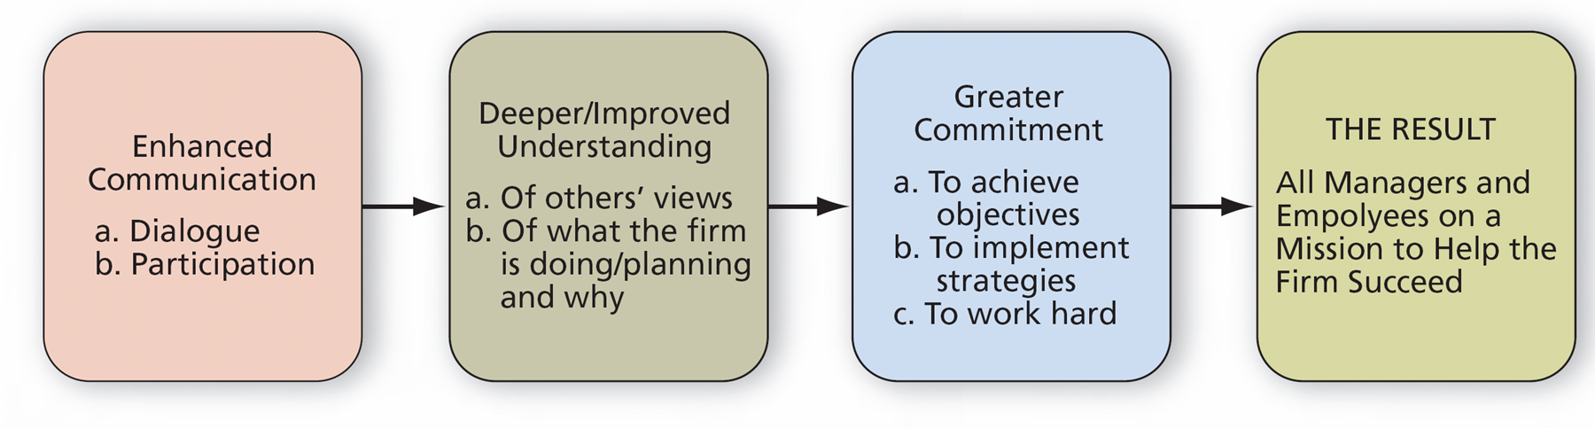

Keuntungan Manajemen Strategi

Slide 22
Manfaat Manajemen Strategi
Manfaat Non Keuangan
Peningkatan Kesadaran Akan Ancaman
Peningkatan Pemahaman Strategi Pesaing
Peningkatan Produktivitas Karyawan
Mengurangi Resistensi Terhadap Perubahan
Pemahaman Yang Lebih Jelas Adanya Hubungan Kinerja Dengan Penghargaan
Peningkatan Kemampuan Untuk Mencegah Masalah

Slide 23




Mengapa Beberapa Perusahaan Tidak Melakukan Perencanaan Strategis
Kurangnya Pengetahuan Tentang Perencanaan Strategis
Miskin Struktur Penghargaan
Pemadaman Kebakaran
Buang-buang Waktu
Terlalu Mahal
Kemalasan
Takut Gagal
Terlalu Percaya Diri

Slide 24
Contoh Keputusan Strategis
Nama Perusahaan | Keputusan Strategis
BASF | Mengubah haluan bisnis dari industri pita rekaman (kaset) menjadi perusahaan kimia industri.
Samsung | Mengubah orientasi dari penghasil ‘me too product’ (kami juga bisa buat) menjadi penghasil produk kualitas terbaik.
Coca Cola | Mengubah definisi usaha dari minuman berkarbonase menjadi soft drink, karena mengakuisisi Dasani (air mineral) dan Minute Maid (sari buah).
Trans Corp. | Menambah cakupan usaha dari media dan keuangan dengan mengakuisisi Carrefour (ritel) dan merambah industri pariwisata (Trans Hotel dan Trans Studio).

Slide 25
Contoh Tindakan Strategis
Nama Perusahaan | Tindakan Strategis
Holcim | Membeli mayoritas saham Semen Cibinong dan mengubah merek menjadi Semen Holcim.
Philip Morris | Mengakuisisi PT. HM. Sampoerna.
Trans TV | Mengakuisisi stasiun televisi TV 7 dan mengganti namanya menjadi Trans 7.
BMW | Membangun pabrik perakitan mobil di Indonesia.

Slide 26


